Slide 1
Créer sa première application Android

Slide 2
Objectifs
Créer une application Android avec Android Studio
Utiliser Android Studio et son outil de prévisualisation
Utiliser Jetpack Compose pour mettre à jour l’interface utilisateur
Afficher une preview de l’application Compose

Slide 3
Création du projet pas à pas
Démonstration
https://developer.android.com/codelabs/basic-android-kotlin-compose-first-app?hl=fr#0

Slide 4
Lancement sur émulateur
https://developer.android.com/codelabs/basic-android-kotlin-compose-emulator?hl=fr

Slide 5
Lancement sur un véritable appareil
https://developer.android.com/codelabs/basic-android-kotlin-compose-connect-device?hl=fr&continue=https%3A%2F%2Fdeveloper.android.com%2Fcourses%2Fpathways%2Fandroid-basics-compose-unit-1-pathway-2%3Fhl=fr%23codelab-https%3A%2F%2Fdeveloper.android.com%2Fcodelabs%2Fbasic-android-kotlin-compose-connect-device - 0

Slide 6
Introduction à Compose

Slide 7
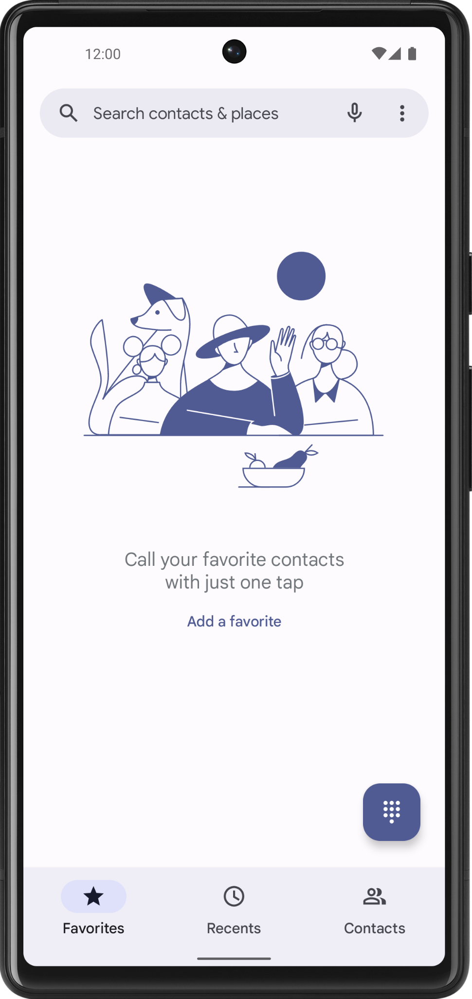
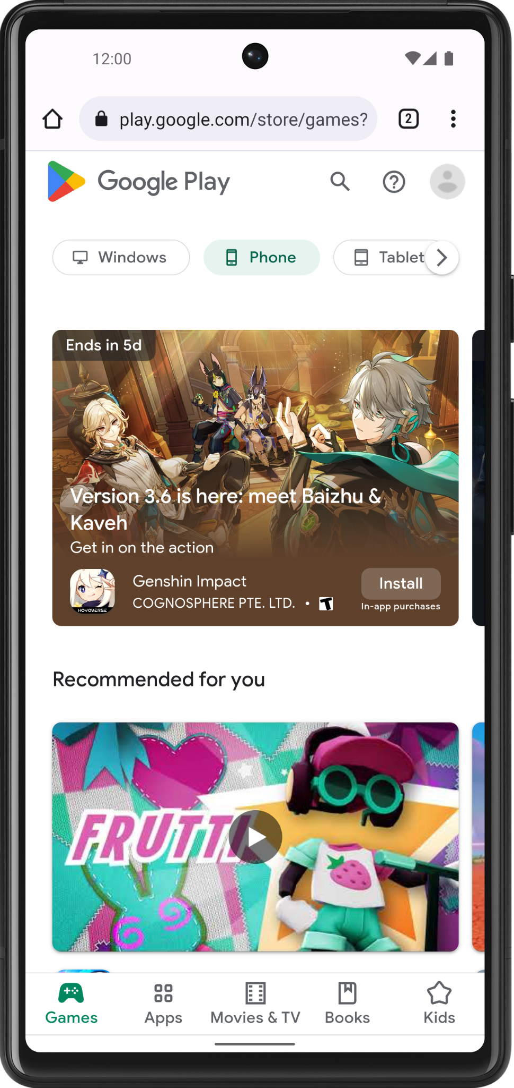
Comment gérer l’interface utilisateur d’une app
Quels éléments d’interface voyez-vous sur ces deux captures d’écrans ?
Notes:
Barre de rcherche, bouttons, texte,image, icônes, page web

Slide 8
Comment gérer l’interface utilisateur d’une app
Vues XML (ancienne façon)
Jetpack Compose (nouvelle façon)
Permet de définir les éléments à afficher à l’écran et les interactions possible

Slide 9
Jetpack Compose
Open source
Développé par les équipes d’Android
Fait partie de la suite de bibliothèque Jetpack
Déclaratif
La déclaration de l’interface se fait directement dans le code en Kotlin
Plus concis et rapide à écrire que les Vues en XML
Notes:
Plus simple de passer des données du code de la logique vers le code pour l’interface.

Slide 10
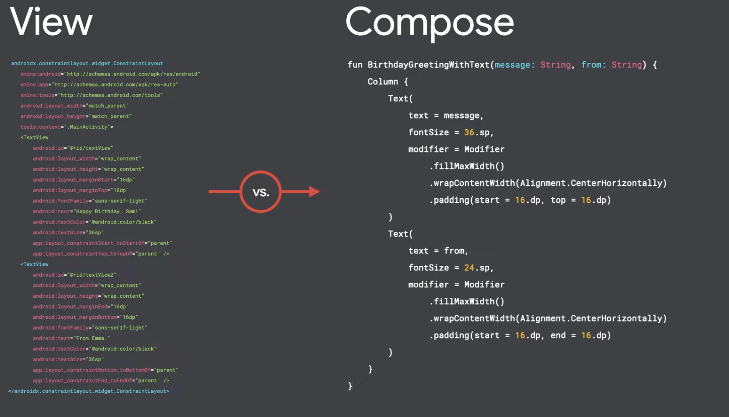
Compose (Kotlin) vs Vue (XML)
Notes:
A votre avis, à quoi servent les différents éléments dans le fichier XML ?
Comme le web, balise et attributs
- ConstraintLayout
- TextView
- id
- layout
- text

Slide 11
Jetpack Compose
Immuable
S’il y a une modification, le composable est recrée
C’est la recomposition
Les composables qui n’ont pas changé ne sont pas recomposés

Slide 12
Annotations
Déclaration d’une fonction composable avec l’annotation @Composable
Une annotation noté avec l’@, permet de rajouter de l’information au code pour le développeur et le compilateur et permettent d’ajouter des fonctionnalités supplémentaires
Possibilité d’ajouter des paramètres
Example : @Preview(showBackground = true)

Slide 13
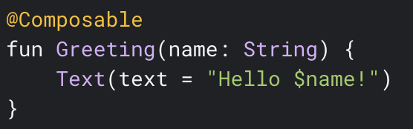
Composables
Utilisation de fonctions composables pour définir l’interface
Une fonction composable peut avoir des paramètres
Une fonction composable peut en appeler une autre
Une fonction composable ne renvoit rien
Le nom doit être un nom écrit en PascalCase
Notes:
La gestion de l’affichage est masqué : faite par le système
Utilisation de composable intégré à la biblio pour créer les siennes
PascalCase : commence par majuscule, mots attachés, pas d’espace, première lettre d’un mot en majuscule, première lettre d’un acronyme également

Slide 14
Atelier – Message d’anniversaire
https://developer.android.com/codelabs/basic-android-kotlin-compose-text-composables?hl=fr

Slide 15
Atelier (20 min)
Réalisation d’une app avec un message de « Joyeux anniversaire » personnalisé
Vous pouvez sauter les sections 3 et 4 si vous le souhaitez
Bien respecter le nom de l’app « Happy Birthday », le nom du theme en dépend « HappyBirthdayTheme »

Slide 16
Layouts standards
Box -> empiler des éléments en précisiant un alignement (en haut à gauche, au centre…)
Column -> affichage en colonne verticale
Row -> affichage en ligne horizontale

Slide 17
Ajouter une image
2 solutions :
Ajouter l’image au projet
Afficher une image depuis Internet (besoin d’une bibliothèque supplémentaire)

Slide 18
Ajouter une image au projet
Utilisation du Ressource Manager
Accessible sur le volet de droite ou View > Tool Windows > Ressource Manager
Permet d’importer, créer et gérer des ressources dans l’applications (images, texte, couleurs, boutons, assets (autres type de fichiers)…)
Appuyer sur le bouton + > Import Drawables
Notes:
Drawables ce sont les resources images

Slide 19
Ajouter une image au projet
Possibilité d’associer un drawable à qualificatif (taille d’écran, langue, orientation du téléphone…)
Possibilité d’associer à une taille d’écran avec une densité spécifique
-> Permet de gérer les tailles et redimensionnent des images suivant la taille de l’écran
Ici choisir comme qualifier > Density et comme value > No density pour que l’image ne soit pas redimmensionné
L’image est ajouté dans res > drawable et dans les fichiers du système main > res > drawable-nodpi
Notes:
L’image n’est asssocié à aucune taille d’écran et ne sera pas redimmensionné

Slide 20
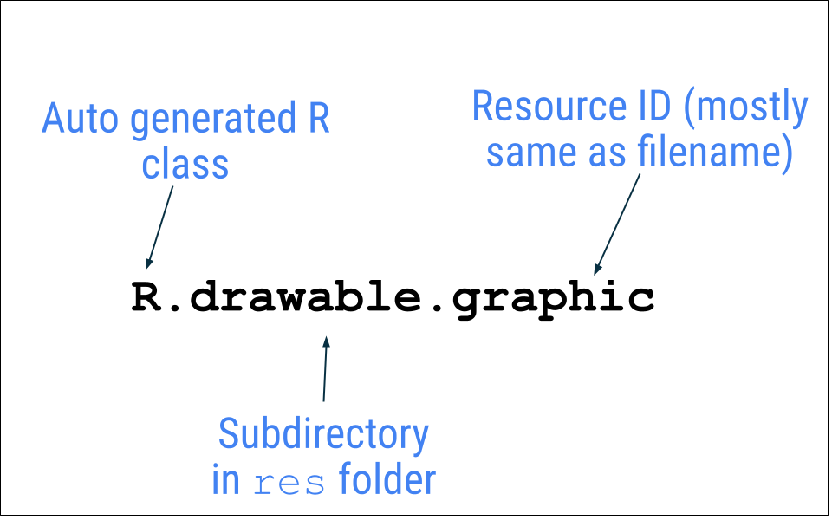
Accéder aux ressources
Classe R autogénérée par Android
Permet d’accéder à toutes les ressources du projet
À importer dans le fichier avec import R

Slide 21
Atelier – Message d’anniversaire avec Image
https://developer.android.com/codelabs/basic-android-kotlin-compose-add-images?hl=fr#0

Slide 22
Atelier (20 min)
Rajouter une image de fond au message d’anniversaire
Reprenez le code du projet précédant « Happy Birthday »
Notes:
Exercice supplémentaires :
- https://developer.android.com/codelabs/basic-android-kotlin-compose-composables-practice-problems?hl=fr
- https://developer.android.com/codelabs/basic-android-kotlin-compose-business-card?hl=fr

Slide 23
Bonne pratique – Ressource sting
Créer des ressources de strings pour toutes les chaînes de caractères de l’app
Permet de les réutiliser plus facilement en utilisant leurs noms
Permet la traduction
Se retrouve dans présente dans res > values > strings.xml
Utiliser l’outil d’extraction de string directement dans le code où une string est présente
Ampoule > Extract string resource puis définir son nom et sa valeur

Slide 24
Bonne pratique – Ressource string
Le nom est en snake_case (minuscule, mots séparés par des underscore)
Nommer la ressource suivante sont contexte, où elle est utilisée et son utilité, en anglais de préférence
Exemple :
user_add_user_button_text : le titre de la fonction ajout d’utilisateur dans le contexte de la gestion d’utilisateur
home_title : le titre de la page d’accueil de l’application
Récupérer la chaîne grâce à son nom et la méthode getString() ou stringResource()
Ex : getString(R.string.happy_birthday_text)

Slide 25
Quiz ????
https://developer.android.com/courses/quizzes/android-basics-compose-unit-1-pathway-2/android-basics-compose-unit-1-pathway-2?hl=fr&continue=https%3A%2F%2Fdeveloper.android.com%2Fcourses%2Fpathways%2Fandroid-basics-compose-unit-1-pathway-2%3Fhl%3Dfr%23quiz-%2Fcourses%2Fquizzes%2Fandroid-basics-compose-unit-1-pathway-2%2Fandroid-basics-compose-unit-1-pathway-2

Slide 26
À retenir

Slide 27
Exercices supplémentaires
S’entraîner aux layout Compose : https://developer.android.com/codelabs/basic-android-kotlin-compose-composables-practice-problems?hl=fr
Projet : créer une carte de visite : https://developer.android.com/codelabs/basic-android-kotlin-compose-business-card?hl=fr

